Slide 1
Coagulazione intravascolare disseminata
CID

Slide 2
CID: Definizione
La coagulazione intravascolare disseminata (CID) è una sindrome clinico-laboratoristica, invariabilmente secondaria, che si verifica a seguito di numerosi ed eterogenei stati patologici, unificati dalla caratteristica di causare un’incontrollata generazione intravascolare di trombina.

Slide 3
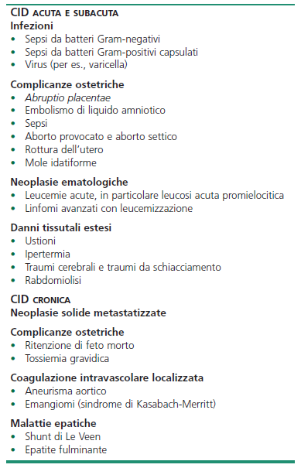
Eziopatogenesi
Principali condizioni cliniche associate a CID

Slide 4
eziopatogenesi
L’evento primario che scatena la CID consiste nell’esposizione del sangue circolante a una eccessiva disponibilità di fattore tissutale.
Questo può avvenire essenzialmente
  attraverso un danno meccanico ai tessuti con esposizione del fattore tissutale (per es., traumi cerebrali, abruptio placentae, ustioni)
  per patologica liberazione in circolo del fattore tissutale o di altre sostanze in grado di attivare la coagulazione (neoplasie, leucosi acute).
Spesso si aggiunge un danno all’endotelio tale da privarlo delle sua naturale atrombogenicità
  sepsi, liberazione in circolo di endotossine da batteri Gram-negativi ed esotossine da batteri Gram-positivi, shock.

Slide 5
eziopatogenesi
Quasi sempre a questi fattori patogenetici si aggiunge una reazione infiammatoria generalizzata legata
  alla patologia di base (infezioni, traumi, shock)
  innescata e favorita dall’attivazione stessa del sistema emostatico (tumori, leucemia acuta promielocitica, abruptio placentae)
con liberazione di proteasi endocellulari e produzione di citochine quali IL-1, IL-6 e TNF-a.

Slide 6
eziopatogenesi
L’incontrollata generazione di trombina provoca un eccessivo consumo dei suoi substrati, quali il fattore V e il fattore VIII e la trasformazione del fibrinogeno in fibrina.
La trombina si lega ai recettori dell’endotelio provocando il rilascio dell’attivatore tissutale del plasminogeno (t-PA) e delle piastrine causandone l’aggregazione.

Slide 7
Initiating mechanisms of disseminated intravascular coagulation (DIC).
Wintrobe Clinical Hematology 13th Edition

Slide 8
eziopatogenesi
Si assiste infine a una deposizione di fibrina nei piccoli vasi con intrappolamento delle piastrine, con aggravamento della piastrinopenia.
In presenza di monomeri di fibrina e di t-PA il plasminogeno viene convertito in plasmina.
Si sviluppa pertanto una fibrinolisi secondaria, peraltro talora insufficiente a prevenire l’occorrenza di fenomeni trombotici nelle arteriole o nei vasi arteriosi di piccolo o medio calibro.
Dall’azione prevalente della trombina e della plasmina, dettata a sua volta dalla patologia di base, deriva il quadro clinico prevalentemente trombotico o emorragico.

Slide 9
eziopatogenesi
Quando alla massiva generazione di trombina si accompagna un massivo consumo dei fattori emostatici e delle piastrine con concomitante imponente attivazione del processo fibrinolitico, le emorragie dominano il quadro clinico.
In questo caso, talora, la CID è denominata anche coagulopatia da consumo o sindrome da defibrinazione.

Slide 10
eziopatogenesi
Soprattutto nei casi subacuti può prevalere l’azione trombinica non sufficientemente contrastata dalla fibrinolisi secondaria con conseguenti fenomeni trombotici.
L’occlusione dei piccoli e medi vasi arteriosi, invariabilmente presente al riscontro autoptico, si accompagna a manifestazioni cliniche di ischemia o necrosi degli organi parenchimali (rene, cervello, ghiandole surrenali).
Frequenti risultano anche i quadri misti trombotico-emorragici.
In altri casi l’attivazione della coagulazione documentabile soltanto con test sofisticati conduce a un quadro di ipercoagulabilità (neoplasie) che si può appalesare con l’occorrenza di trombosi venose profonde ed embolia polmonare.

Slide 11
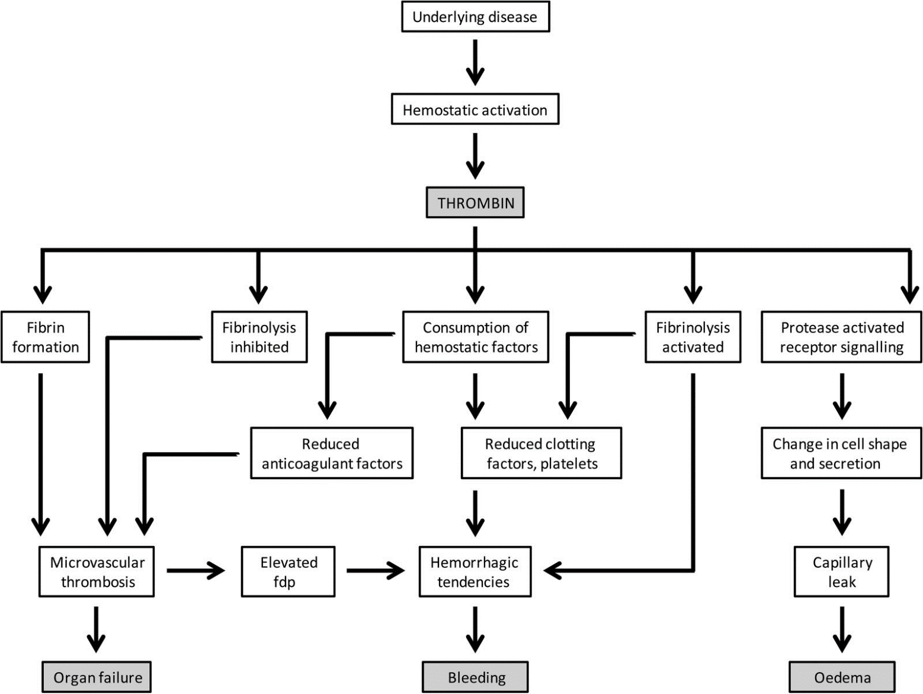
Hematology 2013

Slide 12
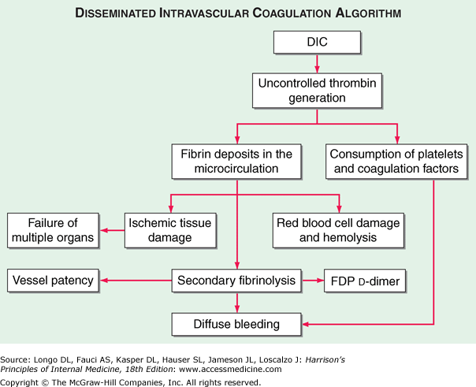

Slide 13
Wintrobe Clinical Hematology 13th Edition

Slide 14
Wintrobe Clinical Hematology 13th Edition

Slide 15

Wintrobe Clinical Hematology 13th Edition

Slide 16
Sintomatologia clinica
I casi di CID acuta e subacuta sono in genere caratterizzati da un quadro clinico dovuto
  dalle manifestazioni della malattia di base
  dai disturbi sistemici scatenati o aggravati dalla CID quali lo shock, l’acidosi metabolica, l’insufficienza respiratoria (acute respiratory distress syndrome), l’insufficienza multiorgano.
Pressoché invariabilmente si osservano manifestazioni emorragiche cutaneo-mucose con estese ecchimosi apparentemente spontanee o da venopuntura e petecchie.
Frequenti gli ematomi sottocutanei o in sede di iniezione intramuscolare, le epistassi, la gengivorragia, l’ematuria, le metrorragie talora imponenti.

Slide 17
Sintomatologia clinica
Nella CID secondaria a sepsi specialmente se accompagnata da meningite fulminante in pazienti asplenici, si può sia pure raramente osservare la sindrome di Waterhouse-Friderichsen, nella quale si ha una diffusa occlusione microvascolare da trombi fibrinici e piastrinici con insufficienza multiorgano e shock, per lo più irreversibile, da necrosi emorragica delle ghiandole surrenali.
In altri casi si possono osservare necrosi acrolocalizzate e, specialmente nei bambini, il quadro della purpura fulminans.

Slide 18
Sintomatologia clinica
Le manifestazioni cliniche della CID da complicanze ostetriche sono spesso subdole e di non facile diagnosi, mancando in genere un quadro emorragico generalizzato.
Ogni sanguinamento vaginale e ogni sofferenza fetale di non immediata spiegazione nel terzo trimestre di gravidanza deve immediatamente fare considerare la diagnosi di CID.

Slide 19
Diagnosi
Un corretto sospetto diagnostico e la presenza di una o più alterazioni di laboratorio riferibili alla CID rappresentano il cardine di una diagnosi affidabile.
Nelle situazioni patologiche specifiche, la diagnosi viene posta con certezza qualora sia presente, senza evidente altra spiegazione, il rilievo di
  aumentati livello di prodotti di degradazione della fibrina e/o del dimero D nel plasma e di almeno una delle seguenti condizioni:
  conta piastrinica inferiore a 100.000/ml o rapido calo della stessa,
  allungamento significativo del tempo di protrombina o dell’APTT.
  In genere la fibrinogenemia risulterà variabilmente ridotta ma, essendo il fibrinogeno una proteina della fase acuta, potrà risultare superiore a 150-200 mg/dl nelle condizioni in cui vi è un aumento reattivo (tumori, sepsi, traumi ecc.)

Slide 20
diagnosi
La dimostrazione di un aumento dei prodotti di degradazione della fibrina (FDP) o del D-dimero è cruciale.
  tratta di prodotti di degradazione della fibrina provocati dall’azione proteolitica della plasmina sulla fibrina stabilizzata.
  Il loro rilievo presuppone pertanto la formazione di monomeri fibrinici e la loro successiva stabilizzazione da parte del fattore XIII attivato.
È importante nella diagnosi considerare le situazioni, indipendenti dalla CID, nelle quali si può trovare un aumento lieve o moderato del D-dimero.
  dopo chirurgia recente,
  in presenza di ematomi in via di riassorbimento,
  trombosi venosa profonda o embolia polmonare, cirrosi epatica,
  insufficienza renale.
Aumenti superiori a 2000 mg/ml sono in genere specifici per CID.
Degli altri test impiegabili nella diagnostica della CID può avere un certo rilievo la misurazione dell’antitrombina, che risulterà in genere diminuita.

Slide 21
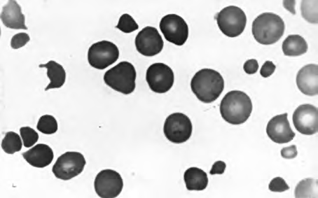
Esame dello striscio di sangue periferico in corso di CID
L’esame dello striscio di sangue periferico va sempre effettuato sia per verificare l’attendibilità della piastrinopenia rilevata con i contatori cellulari elettronici, sia per documentare la presenza di figure di frammentazione eritrocitaria (schistociti, forme a elmetto) che, sia pure meno evidenti che nel caso della porpora trombotica trombocitopenica, sono spesso rinvenibili.

Slide 22
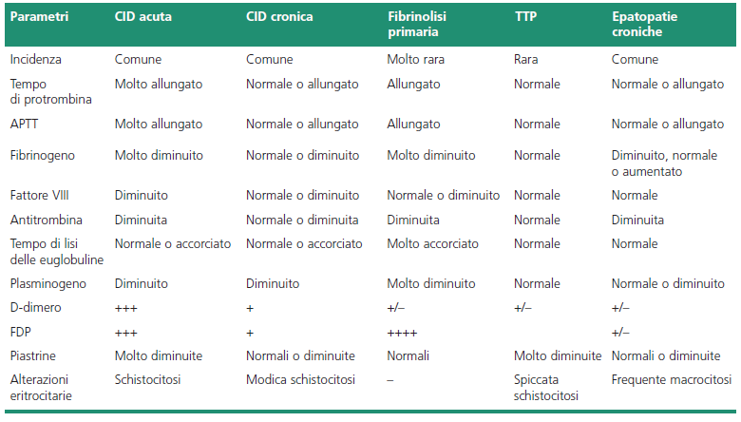
Diagnosi differenziale della CID

Slide 23
Prognosi
La CID aggrava invariabilmente la prognosi della malattia di base anticipandone spesso, nei casi scompensati e/o acuti, un esito fatale.
Soltanto il controllo o la risoluzione della patologia sottostante permette la risoluzione della CID.
La terapia della CID si prefigge unicamente un controllo temporaneo delle complicanze sistemiche scatenate dalla coagulopatia, in attesa della risoluzione della patologia sottostante.

Slide 24
Terapia
Il fattore basilare nella terapia della CID consiste nel trattamento della malattia di base che causa e sostiene il fenomeno coagulativo.
Sulla base delle considerazioni patogenetiche si dovrà prevedere nella terapia della CID
  sia l’uso di anticoagulanti, quali l’eparina, volti a controllare il fenomeno di generazione intravascolare di trombina,
  sia l’uso dei farmaci antifibrinolitici, volti a controllare l’eccessiva fibrinolisi reattiva.
Inoltre si dovrà valutare la necessità di una terapia sostitutiva dei fattori emostatici e delle piastrine consumate nel processo di CID.
Il trattamento andrà sempre personalizzato sulla base del prevalere del rischio trombotico o emorragico.

Slide 25
terapia
L’uso dell’eparina soffre della mancanza di studi sistematici e controllati; conseguentemente non se ne può raccomandare un uso generalizzato.
In casi molto selezionati con evidenti fenomeni trombotici (per es., purpura fulminans o ischemie acrolocalizzate) il farmaco andrà somministrato in infusione continua al dosaggio di 300-500 U/ora per il tempo strettamente necessario a controllare il fenomeno.
In caso di efficacia il primo parametro che migliora è, in genere, la conta piastrinica.
Il rischio della terapia eparinica o con anticoagulanti è quello di gravi emorragie, anche se non vi sono chiare evidenze a sostegno di questo ragionevole timore.

Slide 26
terapia
L’uso degli agenti antifibrinolitici è efficace nei pazienti con sanguinamento in atto.
Tuttavia, il loro impiego non può essere generalizzato, in quanto la fibrinolisi reattiva in molti casi di CID è spesso insufficiente e rappresenta un meccanismo di controllo volto a evitare un’eccessiva deposizione di fibrina.
In casi con evidente iperfibrinolisi, quali si ritiene avvenire nella CID secondaria in presenza di carcinoma prostatico (specialmente dopo prostatectomia con ematuria incontrollabile), il loro impiego può essere indicato.

Slide 27
terapia
L’uso della terapia sostitutiva con trasfusione di piastrine e/o plasma è stato in passato sconsigliato per il timore che potesse “aggiungere benzina al fuoco” alimentando il processo coagulativo, con conseguente aggravamento dei fenomeni trombotici.
Questo timore teorico non trova tuttavia riscontro nella pratica clinica.
La somministrazione di concentrati piastrinici andrà attuata con generosità.
Il valore soglia per la terapia sostitutiva che viene generalmente stabilito intorno alle 10.000 piastrine/μl nei pazienti aplastici, andrà sostanzialmente elevato, considerando che la CID, di per sé, è causa di emorragie.

Slide 28
terapia
In caso di livelli di fibrinogeno inferiore a 100 mg/dl e in presenza di manifestazioni emorragiche è indicata terapia sostitutiva con plasma fresco congelato alla dose di 15-20 ml/kg eventualmente ripetibile dopo 24 ore.
Se non si assisterà alla correzione della fibrinogenemia si potrà ricorrere all’infusione di concentrati di fibrinogeno (2-3 grammi dose totale).
Valori di fibrinogeno superiori a 50 mg in pazienti senza emorragie attive non richiedono in genere correzione.
Somministrazione di antitrombina,

Slide 29
trombofilia

Slide 30
Trombofilia: definizioni
Il termine generico di trombofilia definisce un aumentato rischio di sviluppare fenomeni tromboembolici venosi.
Oltre che nei pazienti chirurgici, traumatizzati o affetti da rilevanti comorbidità (trombofilia acquisita) la malattia tromboembolica può insorgere anche in assenza di elementi causativi o favorenti noti e non si potrà che definirla primitiva o idiopatica.
Una rilevante proporzione di questi pazienti, nei quali TVP ed EP possono insorgere in maniera apparentemente isolata e talora senza un preciso fattore scatenante, potrà risultare affetta da una distinta entità nosografica definita trombofilia ereditaria.

Slide 31
Trombofilia: definizioni
La trombofilia ereditaria o costituzionale dipende da difetti genetici che causano una riduzione quantitativa o un deficit qualitativo di uno o più degli inibitori naturali del sistema coagulativo o dei fattori coinvolti nel processo fibrinolitico.
Può inoltre essere legata alla presenza di particolari varianti molecolari o polimorfismi di alcuni fattori della coagulazione, in particolare della protrombina e del fattore V.

Slide 32
Fattori di rischio per lo sviluppo di trombosi
Hereditary | Acquired
Factor V Leiden mutation | Malignancy
Prothrombin gene mutation | Presence of a central venous catheter
Protein S deficiency | Surgery, especially orthopedic
Protein C deficiency | Trauma
Antithrombin (AT) deficiency | Pregnancy
Rare disorders | Oral contraceptives
Dysfibrinogenemia | Hormone replacement therapy
 | Tamoxifen, Thalidomide, Lenalidomide
 | Immobilization
 | Congestive failure
 | Antiphospholipid antibody syndrome
 | Myeloproliferative disorders (PV, TE)
 | Paroxysmal nocturnal hemoglobinuria
 | Inflammatory bowel disease
 | Nephrotic syndrome

Slide 33
trombofilia
La natura acquisita o ereditaria della trombofilia ha riflessi rilevanti nella corretta impostazione:
  della terapia a breve termine,
  della prevenzione delle recidive e
  nel fornire un appropriato counselling familiare.
Queste condizioni devono tuttavia essere attentamente considerate per stabilire la probabile natura secondaria dell’episodio tromboembolico nel paziente in esame.

Slide 34
TROMBOEMBOLISMO VENOSO
L’embolia polmonare (EP) e la trombosi venosa profonda (TVP) rappresentano le manifestazioni cliniche di un’unica entità clinica descritta come tromboembolismo venoso (TEV).
Il TEV rappresenta la terza principale causa di mortalità cardiovascolare, dopo l’infarto miocardico e l’ischemia cerebrale.
In Italia si verificano 30.000 nuovi casi di TVP e 25.000 nuovi casi di EP per anno.
In circa il 30% dei casi l’EP si presenta apparentemente isolata pur essendo quasi sempre associata a una TVP rimasta silente sul piano clinico.
Per converso, tecniche sensibili di scintigrafia e perfusione polmonare mostrano la presenza di EP asintomatica nel 40-50% dei casi di TVP.

Slide 35
TROMBOEMBOLISMO VENOSO
In circa il 25% dei casi la EP si manifesta con il quadro clinico della morte improvvisa e la diagnosi non potrà che effettuarsi post mortem.
  Il rischio di EP è minimo nei casi in cui la TVP sia confinata al polpaccio al di sotto della fossa poplitea, tuttavia il 10-20% di questi trombi distali si estende nell’arco di giorni o settimane alle vene profonde più prossimali e richiede pertanto attento monitoraggio clinico e strumentale.
  Nel caso di TVP prossimale sintomatica non adeguatamente trattata il rischio di EP è particolarmente elevato, potendosi stimare che entro 3 mesi si verificherà un episodio sintomatico di EP nella metà dei casi.
Nonostante un adeguato trattamento, circa l’1,2% delle TVP possono complicarsi con EP fatale.

Slide 36
TROMBOEMBOLISMO VENOSO
L’incidenza della TVP è di circa 1-1,5 casi/1000 soggetti/ anno, sulla base di studi epidemiologici effettuati nella popolazione generale.
  L’incidenza aumenta in modo esponenziale con l’età, con un rapido incremento a partire dai 45-50 anni.
  La probabilità cumulativa di TEV risulta pari a 0,5% a 50 anni, 2% a 60 anni, 8,2% a 75 anni, 10,7% a 80 anni.
  La frequenza di TEV è destinata ad aumentare oltre che per l’avanzare dell’età media della nostra popolazione anche per il sempre maggior uso della chirurgia e della chemioterapia nei pazienti neoplastici.
Di conseguenza circa 1% della popolazione generale svilupperà almeno un episodio di TVP nel corso della vita e spesso il medico si troverà di fronte alla necessità di identificare in questi soggetti la presenza di fattori di rischio acquisiti oppure genetici.

Slide 37
TROMBOEMBOLISMO VENOSO
Importanti sequele a lungo termine della TVP sono rappresentate
  dalla sindrome post-trombotica (edema cronico, dermatite da stasi) nel 10-20% dei casi entro 10-20 anni dal primo episodio, talora con evoluzione invalidante e ulcere malleolari croniche.
  dall’ipertensione polmonare secondaria a tromboembolismo cronico (molto rara)
La TVP, specialmente se non legata a fattori predisponenti intercorrenti o temporanei, presenta un alto rischio di recidiva
  nel 17% dei casi a distanza di 2 anni dal primo episodio.
  nel 24% dei casi a distanza di 5 anni dal primo episodio
  nel 30% dei casi a distanza di 8 anni dal primo episodio

Slide 38
TROMBOEMBOLISMO VENOSO
In assenza di adeguata profilassi, la frequenza del tromboembolismo, qualora ricercato con metodi strumentali adeguati, risulta elevata nei pazienti ospedalizzati.
  Nei pazienti chirurgici o con gravi traumi intorno al 50%,
  nei pazienti ospedalizzati per cause mediche durante una singola degenza di durata media, nel 10-20% dei casi.
  nei pazienti con TVP postchirurgica una successiva EP si verifica nel 10% dei casi con evoluzione fatale nello 1% di essi.
Questo alto rischio di TEV è da mettere in relazione con l’elevata frequenza e la concomitanza di molteplici fattori di rischio per TEV nel singolo paziente.

Slide 39
Risk factors and thrombosis
A risk factor for thrombosis can be identified in over 80% of pts with venous thrombosis.
There is often more than one factor at play in a given patient.
  50% of thrombotic events in pts with inherited thrombophilia are associated with the additional presence of an acquired risk factor (eg, surgery, prolonged bed rest, pregnancy, oral contraceptives).
  Some pts have more than one form of inherited thrombophilia or more than one form of acquired thrombophilia and appear to be at even greater risk for thrombosis.

Slide 40
Risk factors and thrombosis
In a population-based study of the prevalence of venous thromboembolism, 56% of the patients had 3 or more of the following risk factors present at the time of VTE:
  >48 hours of immobility in the preceding month;
  hospital admission,
  surgery,
  malignancy, or infection in the past three months;
  current hospitalization

Slide 41
Threshold model of thrombosis risk
VTE venous thromboembolism..
Modified after Rosendaal FR. Lancet. 1999;353:1167–73.

Slide 42
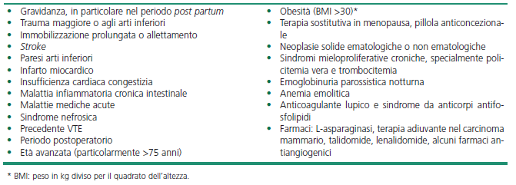
Situazioni cliniche acquisite ad aumentato rischio di tromboembolismo venoso

Slide 43
Wintrobe Clinical Hematology 13th Edition

Slide 44
Inherited thrombophilia
a genetic tendency to venous thromboembolism.
The most frequent causes of an inherited (primary) hypercoagulable state are the factor V Leiden mutation and the prothrombin gene mutation, which together account for 50 to 60% of cases.
Defects in protein S, protein C, and antithrombin account for most of the remaining cases, while a rare cause is one of the dysfibrinogenemia.
The total incidence of an inherited thrombophilia in subjects with a deep vein thrombosis ranges from 24 to 37 % overall compared with about 10 % in controls.

Slide 45
Wintrobe Clinical Hematology 13th Edition

Slide 46
Prevalenza e rilevanza clinica
I difetti trombofilici sono stati storicamente scoperti in famiglie molto selezionate nelle quali i portatori eterozigoti dei singoli alleli mutati presentavano quasi tutti episodi trombotici.
Pertanto vi era in queste famiglie “storiche”, sulle quali è stata definita la nosografia dei singoli difetti, un’elevata penetranza del difetto, con trasmissione autosomica dominante, in accordo con la loro natura monoallelica.

Slide 47
Trombofilia ereditaria
Tuttavia con la possibilità di studiare un numero crescente di famiglie meno selezionate e di pazienti senza precedenti familiari, si è ormai chiaramente delineata l’ipotesi che nella maggior parte dei casi la trombosi venosa costituisce un disordine multigenico nel quale i pazienti possono avere più mutazioni genetiche, ciascuna allo stato eterozigote, che in presenza di stimoli protrombotici apparenti (per es., estrogeni, chirurgia, allettamento ecc.) o sconosciuti danno luogo all’evento trombotico.
La coesistenza di difetti singoli o doppi all’interno della stessa famiglia (per es., FV Leiden e difetto di proteina C o proteina S,) fa sì che individui della stessa famiglia abbiano rischio trombotico differente e che talora la trombosi si manifesti soltanto nel portatore del doppio o triplo difetto (eterozigote composito), il quale pertanto può manifestarsi come un caso isolato senza familiarità.

Slide 48
Trombofilia ereditaria
Questa complessa interazione genica presente nella maggior parte dei casi, rende difficile la stima del rischio individuale di sviluppare trombosi.
In altri termini viene meno il concetto di diatesi trombofilica ereditaria in senso stretto a favore del concetto di fattore o fattori di rischio su base ereditaria.

Slide 49
Resistenza congenita alla proteina C attivata
La PC attivata (APC), assieme al suo cofattore PS e alla trombomodulina, è in grado di inattivare i fattori V e VIII.
Una mutazione nel gene del fattore V (G1691 → A) produce un fattore V mutato per Arg506Gln (fattore V Leiden), inducente uno stato di resistenza alla proteina C attivata (APC-R), che lo rende insensibile alla degradazione da parte dell’APC.
Questa condizione porta a un’iperproduzione di trombina, che sposta l’equilibrio emocoagulativo verso uno stato protrombotico.

Slide 50
Method of inactivation of factor V; inability of activated protein C, to inactive factor Va when the factor V Leiden mutation is present.

Slide 51
Resistenza congenita alla proteina C attivata
La presenza del fattore Leiden è stata riportata nell’85-90% dei soggetti con fenotipo APC-resistente, la restante parte di casi APC-R è generalmente dovuta ad aumenti del livello della protrombina e/o del FVIII su base congenita multigenica o acquisita.
L’incidenza della mutazione Leiden nel normale è stata indicata come elevata, fino al 6% nella popolazione caucasica (2-3% nella popolazione italiana), molto più bassa in altre popolazioni, come la cinese, la giapponese, l’africana e l’araba.

Slide 52
Resistenza congenita alla proteina C attivata
L’APC-R è responsabile di molti casi di trombosi venosa:
  rispetto agli individui senza la mutazione Leiden, il rischio relativo per i portatori eterozigoti è circa 5-7 volte, e fino a 90 volte per gli omozigoti,.
La diagnosi fenotipica di APC-R è basata sul rapporto tra l’APTT misurato in presenza di APC e l’APTT di base del paziente.
L’identificazione della mutazione Leiden viene eseguita, con tecniche di biologia molecolare, per mezzo di restrizione enzimatica di un frammento del gene del FV amplificato mediante PCR, codificante il sito specifico per l’APC, che consente di identificare i casi dovuti alla mutazione rispetto ai casi di pura resistenza fenotipica.

Slide 53
Protrombina G 20210A
Si tratta di un polimorfismo del gene della protrombina,
  che presenta a livello della regione 3’ non tradotta una transizione da guanina ad adenina nel nucleotide 20210.
Questa mutazione è presente nel 2-3% di individui apparentemente normali e in circa il 7% delle persone con trombosi delle vene profonde.
La presenza isolata della mutazione conferisce un aumento del rischio di trombosi venosa di circa 3 volte.
Essa è responsabile di un livello circolante di protrombina superiore alla norma (in media intorno al 130%).
La diagnosi si pone esclusivamente con l’analisi dei frammenti di restrizione della regione interessata.
I casi omozigoti, molto rari, presentano livelli di protrombina ancor più elevati e un rischio trombotico apparentemente maggiore.

Slide 54
Sites of action of the natural anticoagulants

Slide 55
Deficit congenito di antitrombina
Il difetto ereditario è legato ad alterazioni di vario tipo nel gene per l’AT sul braccio lungo del cromosoma 1, che possono portare a deficiente sintesi di AT o a produzione di molecole anomale, per cui sono state descritte numerose varianti del difetto, che è stato distinto in diverse forme:
  deficienza di tipo I, con diminuito livello di AT sia funzionale sia antigenica;
  deficienza di tipo II, con diminuito livello di AT funzionale e presenza di varianti ipofunzionanti dell’AT, che possono coinvolgere
    il sito reattivo della molecola (tipo II RS),
    il sito di legame con l’eparina (tipo II HBS), o
    possono indurre difetti multipli con effetto pleiotropico (tipo II PE).

Slide 56
Deficit congenito di antitrombina
Tra le deficienze congenite, la deficienza di AT sembra comportare un maggior rischio trombotico rispetto alle altre conosciute;
  tra i suoi tipi, il più benigno è il tipo II HBS.
La diagnosi del difetto, oltre che sul rilievo di accidenti trombotici venosi nell’anamnesi personale e familiare, che peraltro può essere muta, è basata sul dosaggio dell’attività dell’AT plasmatica.
  l’AT può essere misurata come
    cofattore eparinico, attraverso il suo effetto inibitorio sulla trombina o sul FXa in presenza di eparina,
    come antitrombina progressiva in assenza di eparina, mediante substrati cromogenici in coagulometri automatici.
Il dosaggio dell’AT con metodi immunologici permette di distinguere il tipo I dal tipo II del deficit.
  La definizione delle singoli varianti implica l’impiego dell’elettroforesi bidimensionale e di altre metodologie particolari di non comune esecuzione.

Slide 57
Deficit congenito di proteina C
L’anomalia genetica può essere di
  tipo I, portando alla deficienza della PC sia funzionale sia antigenica,
  tipo II, con presenza di materiale immunologicamente reattivo ma non funzionante; di quest’ultima forma sono state descritte numerose varianti.
Lo stato di omozigosi può essere clinicamente asintomatico, o viceversa manifestarsi nel neonato con la purpura fulminans, rara e gravissima forma di CID, con fenomeni trombotici diffusi e livelli di PC plasmatica inferiori al 5%.
La necrosi cutanea può verificarsi in alcuni pazienti congenitamente carenti di PC, all’inizio della terapia con anticoagulanti indiretti:
  il precoce e spiccato decremento della PC rispetto agli altri fattori vitamina K-dipendenti indotto dalla terapia anticoagulante si assomma al deficit congenito, superando così la soglia trombogena della carenza di PC.

Slide 58
Deficit congenito di proteina C
Nel deficit congenito di PC i comuni test emocoagulativi sono nella norma, e la diagnosi si basa sul dosaggio funzionale della PC,
  possibile mediante l’impiego di un enzima attivatore, estratto dal veleno dell’Angkistrodon contortrix, con il metodo cromogenico;
difficoltà interpretative del dosaggio, soprattutto per errori da sopravvalutazione, insorgono per la presenza di PIVKA (protein induced by vitamin K antagonists) in pazienti già in trattamento anticoagulante.
Il dosaggio immunologico della PC permette la distinzione tra tipo I e tipo II di deficienza, tranne che nella purpura fulminans, ove tutti i parametri sono tipici per una grave forma di CID, ma la carenza di PC può essere rivelata nei genitori.

Slide 59
Deficit congenito di proteina S
Meno frequente del deficit di PC, anche per questo difetto si possono distinguere tre sottotipi:
  tipo I, con riduzione consensuale dell’antigene e dell’attività funzionale;
  tipo II, con presenza di varianti disfunzionali, caratterizzato dall’alto livello di antigene e da ridotta attività funzionale;
  tipo III, una normale concentrazione di PS totale si associa a una diminuita concentrazione di PS libera valutata immunologicamente. I confini con il tipo I sono spesso sfumati.

Slide 60
Deficit congenito di proteina S
Per la diagnosi il dosaggio funzionale della PS libera può essere in molti casi più indicativo che non quello della PS totale.
Il dosaggio dell’attività della PS è influenzato da diverse condizioni fisiopatologiche, tra cui soprattutto la resistenza congenita alla PC attivata.
È anche da osservare che i maschi normali mostrano più alti livelli di PS che le femmine.
Il dosaggio immunologico della PS permette di discriminare le varianti qualitative del deficit.

Slide 61
Deficit congenito di plasminogeno
È la più frequente anomalia congenita della fibrinolisi, trasmessa come carattere autosomico dominante.
Anche per questa forma si distinguono due sottotipi:
  tipo I, con consensuale diminuzione del plasminogeno funzionante e del plasminogeno antigenico;
  tipo II in cui la funzionalità è diminuita, in presenza di una normale quota antigenica anomala. In essa prevale la sintomatologia trombotica venosa.
La diagnosi viene posta attraverso il dosaggio del plasminogeno con metodi che misurano la plasmina generata dopo attivazione con trombina.
È indicata la terapia trombolitica e fibrinolitica.
Attualmente è messo in discussione il suo ruolo come fattore di rischio per trombosi venosa.

Slide 62
Deficit congenito di cofattore eparinico II
È un difetto molto più raro dei precedenti, trasmesso anch’esso come carattere autosomico dominante; sebbene numerosi casi siano stati descritti in pazienti con trombosi venose, non è ancora determinato il reale ruolo trombogenico di questo difetto.

Slide 63
Deficit congenito di trombomodulina
Questa proteina, posta in posizione transmembrana delle cellule endoteliali, in cooperazione con la proteina S induce l’attivazione della PC da parte della trombina:
Incerto un suo ruolo sicuro nel determinare un aumentato rischio di tromboembolismo venoso.

Slide 64
Trombofilia ereditaria indotta dall’iperomocisteinemia
L’omocisteina (HCYS) è
  un aminoacido solforato derivato dal metabolismo intracellulare della metionina, mediante rimetilazione a metionina e transulfurazione a cisteina
  presente in circolo per il 70% legata alle proteine plasmatiche, e per il rimanente 30% è libera.
Una deficienza congenita o acquisita degli enzimi deputati al metabolismo endocellulare della metionina può portare a iperomocisteinemia:

Slide 65
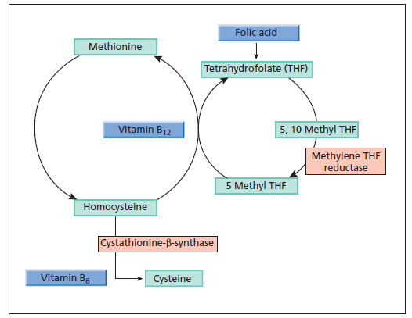
Homocysteine pathway

Slide 66
Inherited hyperhomocysteinemia
severe (plasma level >100 mmol/L), as seen in classic homocystinuria, may result from
  homozygous MTHFR and CBS deficiencies and,
  more rarely, from inherited errors of cobalamin metabolism.
mild to moderate (plasma level >15 to 100 mmol/L) may result from
  heterozygous MTHFR and CBS deficiencies,
  most commonly from the thermolabile variant of MTHFR (tlMTHFR) that is encoded by the C677T gene polymorphism.

Slide 67
Acquired hyperhomocysteinemia
Acquired hyperhomocysteinemia may be caused by
  folate deficiency,
  vitamin B6 or B12 deficiency,
  renal insufficiency,
  hypothyroidism,
  type II diabetes mellitus,
  pernicious anemia,
  inflammatory bowel disease,
  advanced age,
  climacteric state,
  carcinoma (particularly involving breast, ovaries, or pancreas),
  acute lymphoblastic leukemia,
  methotrexate, theophylline, and phenytoin therapy.

Slide 68
Trombofilia ereditaria indotta dall’iperomocisteinemia
Il meccanismo attraverso il quale l’iperomocisteinemia sia un fattore aterogenico e trombogeno non è del tutto chiarito:
  nei primati, è stato provato che può indurre desquamazione degli endoteli e proliferazione della muscolatura striata sottoendoteliale;
  in vitro, l’omocisteina induce adesione dei monociti all’endotelio con produzione di tissue factor e di perossido di idrogeno, interferisce nel complesso APC-trombomodulina-FV, inibisce l’attivatore tissutale del plasminogeno e la produzione di prostaciclina.
  Tutti questi dati sono però stati ottenuti in presenza di omocisteina a concentrazioni superiori a quelle riscontrabili in patologia umana.

Slide 69
Trombofilia ereditaria indotta dall’iperomocisteinemia
È stato dimostrato che una pur lieve o moderata iperomocisteinemia costituisce un debole fattore di rischio per trombosi venosa (principalmente TVP, ma anche tromboflebite superficiale, trombosi cerebrale o mesenterica), e per incidenti trombotici arteriosi (trombosi cerebrale, infarto miocardico, arteriopatie periferiche, stenosi carotidea extracranica).
Concomitanti deficienze dei cofattori del metabolismo metioninico (vitamine B6 e B12, folati) possono intervenire nella patogenesi della trombofilia da iperomocisteinemia.

Slide 70
Circulation. 2015;132:e6-e9.

Slide 71
Trombofilia ereditaria indotta dall’iperomocisteinemia
La diagnosi di iperomocisteinemia può essere fatta con la misurazione dei livelli plasmatici di omocisteinemia totale, mediante cromatografia a scambio ionico, spettrometria di massa o cromatografia liquida ad alta performance (HPLC).
Nella popolazione normale la sua concentrazione è compresa tra 5 e 16 mmol/l, mentre i pazienti con un deficit omozigote degli enzimi implicati nel ciclo metabolico della metionina danno sovente valori superiori a 100 mmol/l.

Slide 72
Trombofilia ereditaria indotta dall’iperomocisteinemia
I pazienti con deficienze eterozigoti possono presentare valori a digiuno nei limiti o ai confini della normalità, così che può essere indicato un carico di metionina, precursore dell’omocisteina, per os (0,1 g/kg di peso) con misurazione del livello di omocisteina 4 o 8 ore dopo:
nei casi di deficit di cistationina-b-sintetasi, si constata una spiccata iperomocisteinemia da carico, più pronunciata negli omozigoti.
Recentemente, tecniche di biologia molecolare hanno permesso di identificare la presenza di mutazioni nel gene codificante per la cistationina-b-sintetasi e la metilene-tetraidrofolato-reduttasi.

Slide 73
Should patients with elevated homocysteine be treated?
No.
Although taking a daily supplement of folic acid, vitamin B6, or vitamin B12 can effectively lower blood homocysteine levels, such lowering does not lead to a decreased risk of cardiovascular disease, DVT, or PE.
Therefore, at the present time, such supplementation with folic acid, vitamin B6, or vitamin B12 for primary prevention of cardiovascular disease is not recommended.
Similarly, treating patients with elevated homocysteine and cardiovascular disease or DVT or PE is also not recommended.
Circulation. 2015;132:e6-e9.

Slide 74
Who Should Be Tested for MTHFR Mutations?
There is no indication for MTHFR mutation testing in routine clinical practice in any patient group.
Circulation. 2015;132:e6-e9.

Slide 75
Principi di terapia e profilassi
L’identificazione di uno dei difetti acquisiti in soggetti con trombosi richiede la continuazione della terapia anticoagulante orale, mantenendo l’INR fra 2 e 3, per almeno 6 mesi.
Raramente si giustifica un trattamento più prolungato, anche se è dimostrato che in presenza di questi difetti il rischio di recidive tromboemboliche è generalmente aumentato.

Slide 76
Principi di terapia e profilassi
In presenza di un fattore di rischio congenito, la terapia anticoagulante orale andrà proseguita per tutta la vita, qualora l’episodio oltre che essere insorto spontaneamente sia stato massivo o complicato da embolia polmonare.
Una prolungata terapia anticoagulante andrà attuata se l’episodio è insorto in sedi inusuali, per esempio vene mesenteriche o vene cerebrali o vi sia stata recidiva di TVP.
In caso di episodi non particolarmente gravi, anche se spontanei, in assenza di uno dei difetti più gravi quali quelli legati all’antitrombina, alla proteina C o S, sarà senz’altro sufficiente limitare la terapia anticoagulante ai primi 6 mesi dopo l’episodio.

Slide 77
Principi di terapia e profilassi
I portatori asintomatici del difetto, identificati all’interno di una famiglia studiata per sintomi trombotici di uno dei suoi membri, andranno sottoposti a terapia anticoagulante solo dopo il manifestarsi di un primo episodio di TVP.
  Questi soggetti dovranno essere adeguatamente informati dell’aumentato rischio tromboembolico cui la loro condizione li espone.
Sufficiente raccomandare un’attenta profilassi antitrombotica nelle situazioni a rischio (per es., chirurgia, traumi, allettamento) e nelle donne andrà evitata la somministrazione di farmaci contenenti estrogeni.
Nelle donne gravide con precedenti tromboembolici o aborti o altra patologia riferibile a infarto placentare durante una precedente gravidanza, terapia con eparina a basso peso molecolare (enoxaparina 0.4 ml/die sottocute) durante il secondo e terzo trimestre in caso di nuova gravidanza.

Slide 78
Connors JM. NEJM 2017;377:1177-87.

Slide 79
Connors JM. NEJM 2017;377:1177-87.

Slide 80
Connors JM. NEJM 2017;377:1177-87.

Slide 81
Connors JM. NEJM 2017;377:1177-87.

Slide 82
Connors JM. NEJM 2017;377:1177-87.

Slide 83
Investigations for thrombophilia (NICE)
Do not offer thrombophilia testing to patients
  who are continuing anticoagulation treatment, or
  to those who have had “provoked” DVT or pulmonary embolism
  that is, patients who in the past three months have had a transient major clinical risk factor for venous thromboembolic disease for example, surgery, trauma, prolonged immobility (confined to bed, unable to walk unaided, or likely to spend a substantial proportion of the day in bed or in a chair), pregnancy, or puerperium, or patients who are having hormonal therapy (oral contraception or hormone replacement therapy).

Slide 84
Investigations for thrombophilia (NICE)
Consider testing for antiphospholipid antibodies in pts who have had unprovoked DVT or pulmonary embolism if stopping anticoagulation treatment is planned.
Consider testing for hereditary thrombophilia in pts who have had unprovoked DVT or pulmonary embolism and who have a first degree relative who has had DVT or pulmonary embolism if stopping anticoagulation treatment is planned.
Do not routinely offer thrombophilia testing to first degree relatives of people with a history of DVT or pulmonary embolism and thrombophilia.

Slide 85
Investigations for cancer (NICE)
• Offer all patients with unprovoked DVT or unprovoked pulmonary embolism who are not already known to have cancer the following investigations: a physical examination (guided by the patient’s full history), chest radiography, blood tests (full blood count, serum calcium, and liver function tests), and urine analysis.
  [Based on low quality evidence from randomised controlled trials]
Consider further investigations for cancer with an abdominopelvic CT scan (and mammography for women) in all patients aged over 40 years with a first unprovoked DVT or pulmonary embolism who do not have signs or symptoms of cancer based on the above initial assessment.
  [Based on low quality evidence from a randomised controlled trial and on a published cost effectiveness analysis with potentially serious limitations and partial applicability]

